Slide 1


2019 해외현장학습 설명회

Slide 2
01
예산
$ | 학비 | 홈스테이 | 홈스테이 소개료 | TOTAL
Regina | $4,170 | $2,640 | $225 | $7,035 \6,120,000
Lethbridge | $4,510 | $2,500 | $225 | $7,235 \6,290,000
캐나다달러 환율 850~880원

Slide 3
01
예산
Regina
\7,562,500
현장학습비용 지원
등록금의 50%
\1,437,500
Lethbridge
\9,000,000

Slide 4
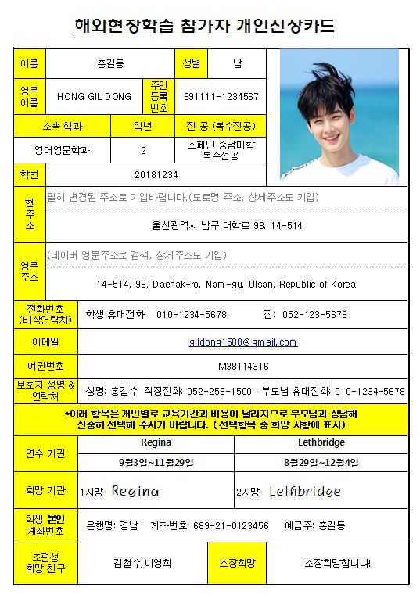
02
개인신상카드
여권과 동일하게
여권기한
1년 이상
본인 명의
본인 계좌

Slide 5
03
Notice
When? 3월 29일 금요일 17시까지
What? 개인신상카드, 동의서, 서약서, 본인통장사본, 여권사본
Where? 영어영문학과 사무실로 제출
※ 여권미소지자는 빠른 발급 후 4/3(수)까지 여권사본 제출

